Slide 1
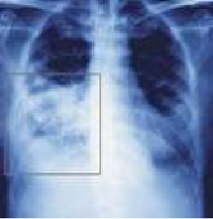
"Nueva definición epidemiológica de neumonía asociada al respirador“ (Visión Argentina)
Fernando Ríos
Hospital Nacional A Posadas
Sanatorio Las Lomas

Slide 2
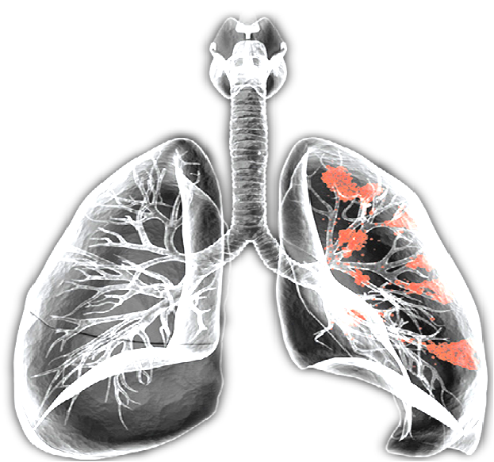
Inflamación del parénquima pulmonar causada por agentes infecciosos que no estaban presentes al momento de la IOT
(al menos 48 hs post intubación)

Slide 3
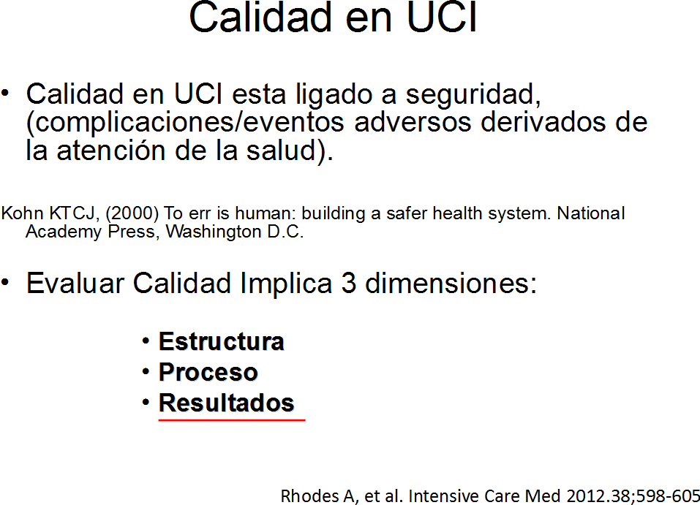

Slide 4
Definir NAV: es importante?
Individual: para tratar y reducir la morbi-mortalidad.
Colectivo
- Registros para evaluar cambios incidencia.
- Comparar con otros centros
- Establecer Metas
- Establecer pautas de TTO
- Evaluar efectividad de medidas de prevención

Slide 5
Cual es la incidencia?
Media; 1.9–2.9 casos por 1000 días VM
National Health care Safety Network.(EEUU)
Media; 8.0 casos por 1000 días VM
Sistema nacional de vigilancia Aleman
(KISS).
Mediana 16.4 casos por 1000 días VM
Sistema nacional de vigilancia Francesa

Slide 6
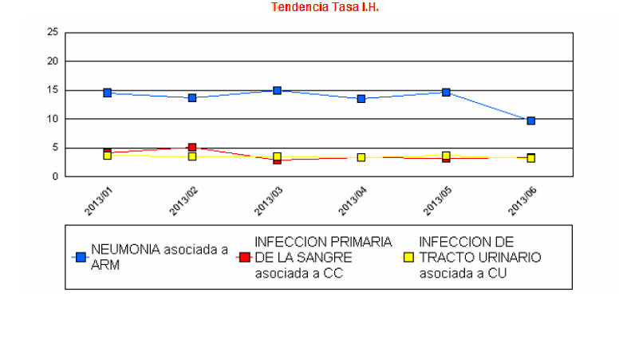
Y en Argentina?
www.vihda.org.ar; Reporte 2013

Slide 7
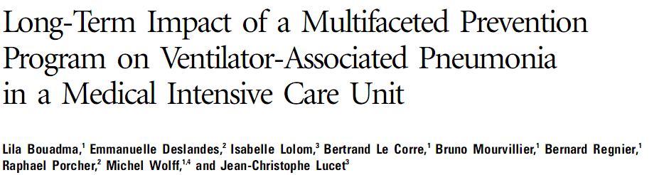
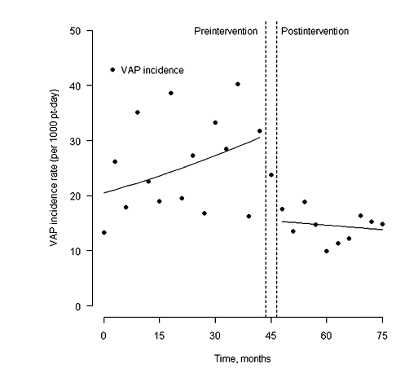
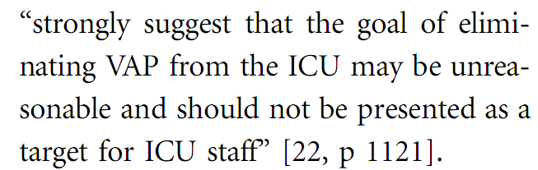
Clinical Infectious Diseases. 2010;511115–1122

Slide 8
CAV
Condición Asociada a la Ventilación mecánica
Es un Evento Adverso
Definición: Incremento sostenido en el soporte ventilatorio, luego de 2 días de estabilidad o descenso del nivel de soporte.
1)- Criterios: > 2 días de estabilidad o descenso de PEEP y/o FiO2
2)-Seguido: Necesidad de incrementar PEEP ≥3 cmH₂O o ≥20 puntos la FiO2 por al menos 2 días

Slide 9
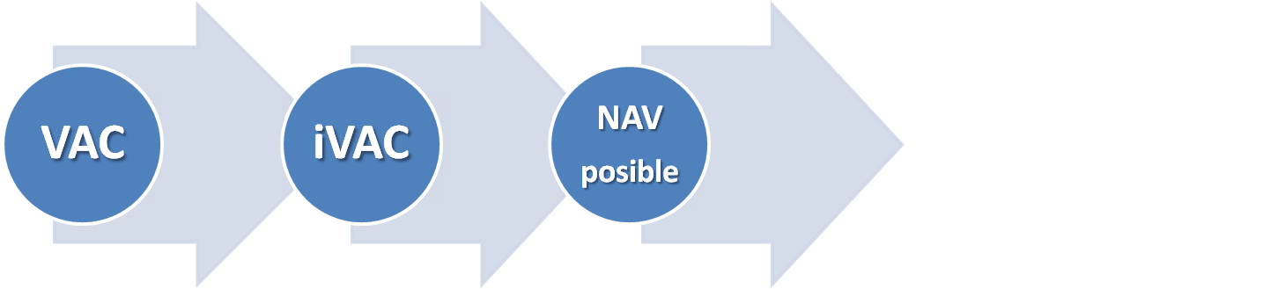
NAV
probable
Nuevo deterioro Respiratorio | VAC + Evidencia de Infección | iVAC + Posible Infección Respiratoria | iVAC + Probable Infección Respiratoria
 | anormalidad |  | Liq pleural. serologias
Necesidad de ↑ PEEP o FIO2 | Temperatura Rto de Blancos | Aspirado/ BAL | Aspirado/ BAL
2 días de estabilidad o de descenso | > De 4 días de TTO ATB | Cultivo patológico semicuantitativo | Cultivo patológico cuantitativo

Slide 10
Comparador
interinstitucional
Comparador
intra-institucional
NAV
probable
Nuevo deterioro Respiratorio | VAC + Evidencia de Infección | iVAC + Posible Infección Respiratoria | iVAC + Probable Infección Respiratoria
 | anormalidad |  | Liq pleural. serologias
Necesidad de ↑ PEEP o FIO2 | Temperatura Rto de Blancos | Aspirado/ BAL | Aspirado/ BAL
2 días de estabilidad o de descenso | > De 4 días de TTO ATB | Cultivo patológico semicuantitativo | Cultivo patológico cuantitativo

Slide 11
Evolución del CPIS en NAV
Luna - Crit Care Med -2003; 31(3): 676-82

Slide 12
Evolución del PAFI en NAV
Crit Care Med. 2003;31(3):676-82.

Slide 13
Ventilator-associated pneumonia due to susceptible only to colistin microorganisms.
Rios F, Eur Resp j , 2007

Slide 14
PREVALENCIA DE EVENTOS ASOCIADOS A VENTILACION MECANICA.
Ríos Fernando¹, Victoria Rodriguez¹, Gustavo Plotnikow², Romina Pratto², Nieves Irastorza², Dante Intile², Santiago Ilutovich³, Norberto Tiribelli³, Heinznel Negrete Perez¹, Liliana Aguilar¹, Diego Noval³, Alejandro Risso-Vazquez⁴.
1-Hospital Nacional Prof A Posadas 2- Sanatorio Anchorena
3- Sanatorio de la Trinidad Mitre 4- Sanatorio Otamendi-Miroli

Slide 15
Métodos
Estudio retrospectivo, multicéntrico,
Se incluyeron los pacientes con VM ≥72 hs y registro diario completo de PEEP y FiO2.
una vez identificado un EAV, se registró la causa del mismo.
Objetivo
a- Determinar la prevalencia e identificar la causas de EAV en nuestro medio,
b- Evaluar su asociación con el diagnóstico clínico, estadía en UCI, tiempo de ventilación mecánica y la mortalidad.

Slide 16
Resultados
Variable | Global | No-EAV (n 423 ) | Si-EAV (n 51) | p
Edad (años) | 60 ± 18 | 60 ± 18 | 61 ± 16 | 0,596
Género Masc. n (%) | 266 (56,1%) | 239 (56,2%) | 27 (52,9%) | 0,656
Apache II | 21±9 | 19±7 | 22±9 | 0,145
Días de VM | 7 (5-16) | 7 (4-13) | 17 (12-26) | <0,001
Estadía UCI | 15 (9-25) | 14 (9-24) | 22 (17-28) | <0,001
Mortalidad UCI n (%) | 109 (23%) | 97 (23%) | 12 (23%) | 0,998
Traqueostomía n (%) | 112 (34% | 93 (22%) | 19 (38%) | 0,021

Slide 17
Resultados
Variable | Global | No-CAV (n 423 ) | Si-CAV (n 51) | p
Edad (años) | 60 ± 18 | 60 ± 18 | 61 ± 16 | 0,596
Género Masc. n (%) | 266 (56,1%) | 239 (56,2%) | 27 (52,9%) | 0,656
Apache II | 21±9 | 19±7 | 22±9 | 0,145
Días de VM | 7 (5-16) | 7 (4-13) | 17 (12-26) | <0,001
Estadía UCI | 15 (9-25) | 14 (9-24) | 22 (17-28) | <0,001
Mortalidad UCI n (%) | 109 (23%) | 97 (23%) | 12 (23%) | 0,998
Traqueostomía n (%) | 112 (34% | 93 (22%) | 19 (38%) | 0,021

Slide 18
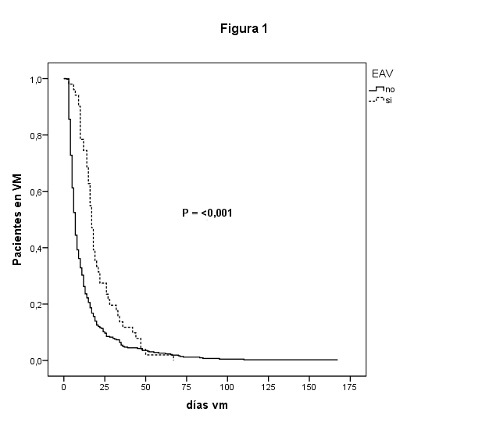
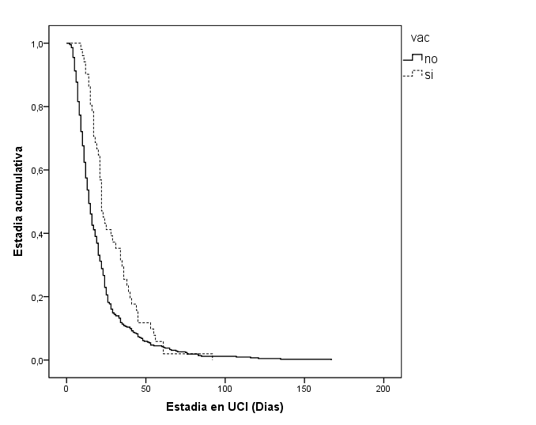
Días de VM 7 (4-13) vs 17 (12-26) <0,001
Estadía UCI 14 (9-24) vs 22 (17-28) <0,001

Slide 19
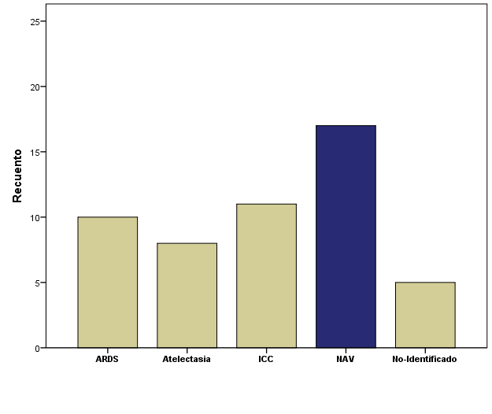
Causas de CAV

Slide 20
Distribución de CAV
Tabla Contingencia Porcentajes x Hospital
 |  | Hospital |  |  |  | Total
 |  | 1 | 2 | 3 | 4
CAV | No | 94,7%_{a} | 86,1%_{b} | 86,5%_{b} | 85,2%_{b} | 89,2%
 | Si | 5,3%_{a} | 13,9%_{b} | 13,5%_{b} | 14,8%_{b} | 10,8%

Slide 21
Distribución de CAV
Tabla Contingencia Porcentajes x Hospital
 |  | Hospital |  |  |  | Total
 |  | 1 | 2 | 3 | 4
CAV | No | 94,7%_{a} | 86,1%_{b} | 86,5%b | 85,2%_{b} | 89,2%
 | Si | 5,3%_{a} | 13,9%_{b} | 13,5%_{b} | 14,8%_{b} | 10,8%
a- Diferencia significativa respecto la distribución de los otros centros ( P 0,032)

Slide 22
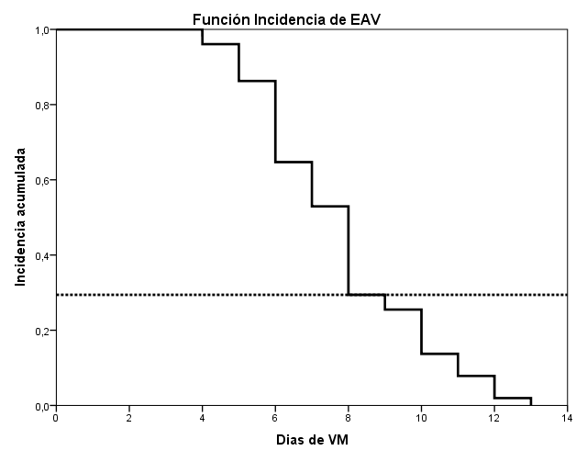
Incidencia EAV
Mediana (días)
8 (IC 95% 7,2-8,7)

Slide 23
Caso Particular
Paciente 84 años
Antecedentes de Estenosis Aortica No tratada, HVI, Insuficiencia mitral, Angor, Insuf Cardiaca
Ingresa por Síndrome Febril (ITU), Insuficiencia Respiratoria con requerimiento de VM.
7 Día VM, secreciones purulentas: Pseudomonas A 10⁶ ufc, Fiebre, < PAFI (220-180)

Slide 24
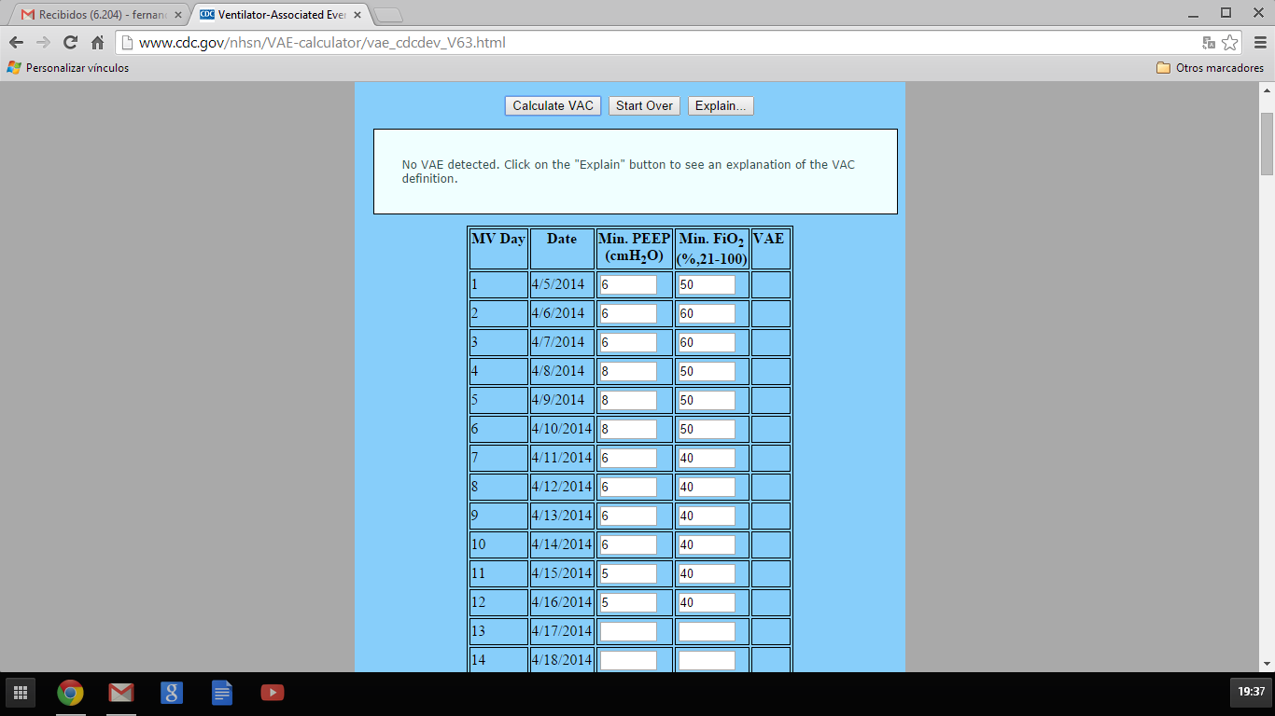

Slide 25
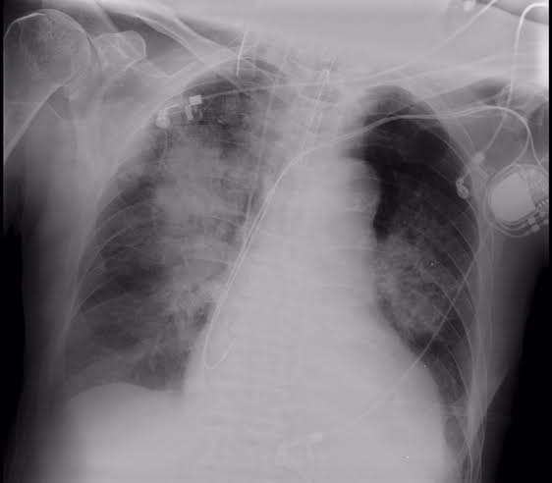
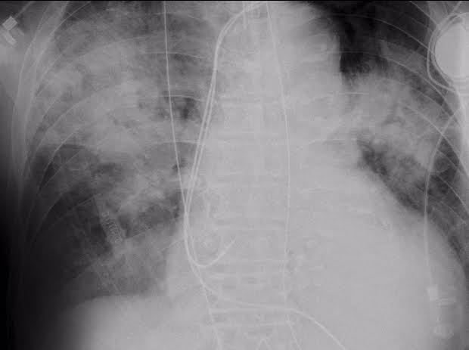
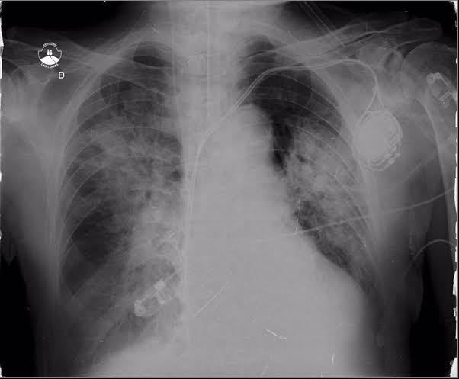
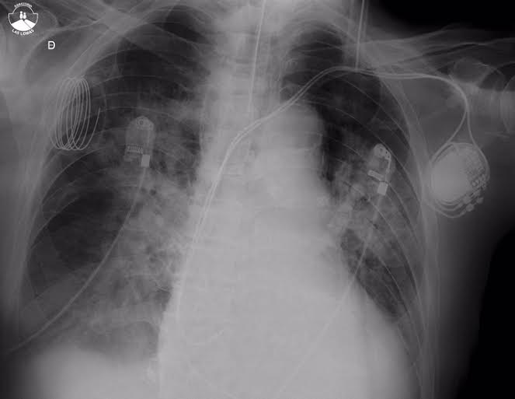

Slide 26
Conclusiones
Los CAV se asocian a un incremento significativo de la estancia UCI y en los días de ventilación mecánica, mortalidad?
La prevalencia de CAV en nuestro medio fue
8,1 /1000 días de VM
La prevalencia de NAV nuestro medio fue
2,7/1000 días de VM
(22/1000 días de VM)

Slide 27
Conclusiones
Aplicando los criterios del CDC
La causa más frecuente de CAV fue la NAV seguida de la sobrecarga hídrica/ICC.
La prevalencia de NAV, con la nueva definición es muy inferior a los reportados clínicamente.
Significado (?): Registramos eventos adversos y estos incluyen a algunas neumonías

Slide 28
Conclusiones
La necesidad de elevar PEEP/FIO2 en forma sostenida es una forma de detectar EA con una Sensibilidad y Especifidad por determinar para NAV.
El protocolo de manejo de PEEP/FiO2 influye en la sensibilidad para detectar eventos.
Se requiere de registro electrónicos!.
Utilizar PAFI probablemente mejore la sensibilidad y Especificidad del método

Slide 29

Ultimo teorema de Fermat
Pierre de Fermat (1601) dejo una nota en el margen de “Arithmetica de Diofanto”.
En uno de estos márgenes enunció el teorema y escribió
Cuius rei demonstrationem mirabilem sane detexi. Hanc marginis exiguitas non caperet.
(Poseo una demostración en verdad maravillosa para este hecho, pero este margen es demasiado estrecho para contenerla).
xn + yn = zn
no tenía soluciones en números enteros salvo en el caso en que n sea igual a 2

Slide 30
Gracias!!!

